Slide 1
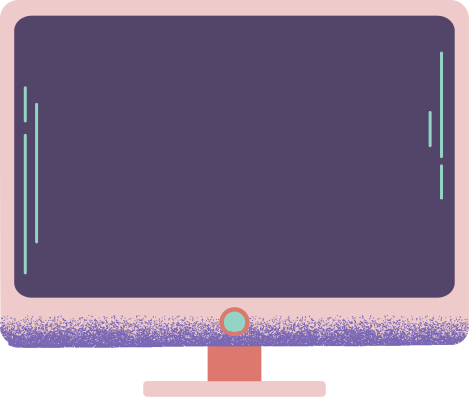
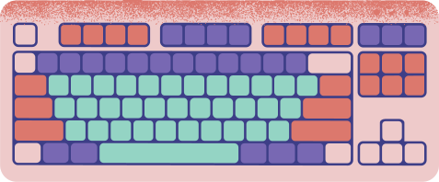

RPLO
UNIFIED SOFTWARE DEVELOPMENT PROCESS (USDP)
PRODI TEKNIK INFORMATIKA
FAKULTAS ILMU KOMPUTER
UNIVERSITAS MUSLIM INDONESIA

Slide 2
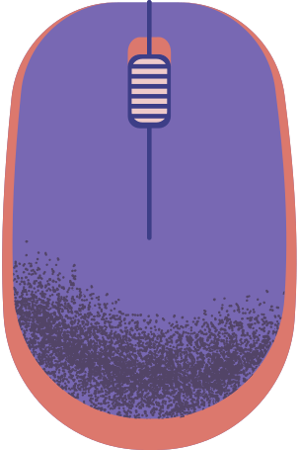

anggota
NAYLA ANANDA
13020230112
RASMAWATI
13020230118
NUR AQIDAH SAFANIKIAH
13020230121
AQILAH JAMELLYA WULANDARI PUTRISYAH
13020230155
MUTIAH SHAULATIYA RISWAN
13020230173

Slide 3
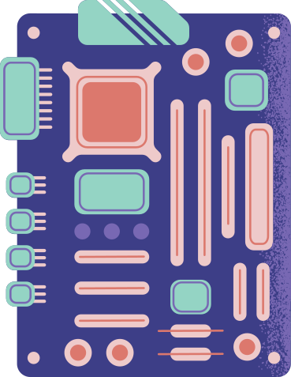
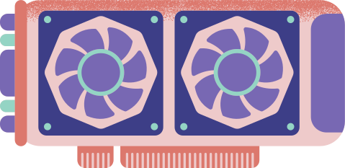
SEJARAH
Unified Software Development Process (USDP) adalah metodologi pengembangan perangkat lunak yang iteratif, incremental, dan berorientasi objek, dikembangkan oleh Grady Booch, Ivar Jacobson, dan James Rumbaugh sebagai dasar dari Rational Unified Process (RUP). USDP menggabungkan pemodelan visual dengan UML, berfokus pada kebutuhan pengguna dan arsitektur perangkat lunak, serta mendukung penggunaan kembali komponen untuk efisiensi.
Metodologi ini fleksibel dan adaptif terhadap perubahan selama siklus pengembangan, meningkatkan keterlibatan pemangku kepentingan, dan cocok untuk proyek perangkat lunak besar dan kompleks.

Slide 4
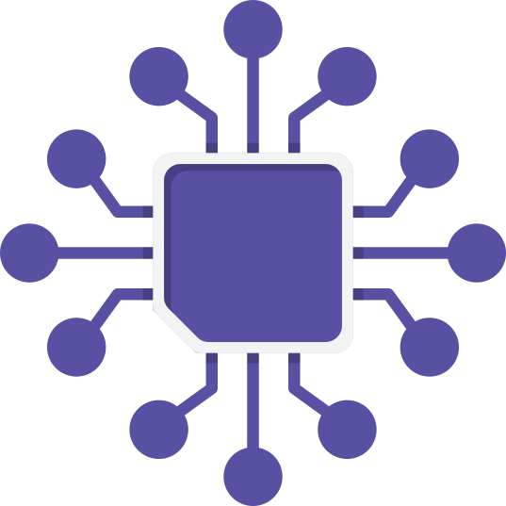
fase utama usdp
Fase Inception
merupakan tahap permulaan di mana pengembang perangkat lunak melakukan interaksi dengan customer untuk mengidentifikasi kebutuhan-kebutuhan sistem yang hendak dibuat.
Fase Elaboration
digunakan untuk mematangkan konsep-konsep yang sudah terbentuk di fase Inception.
Fase Construction
merupakan fase coding, di mana pengembang perangkat lunak mulai melakukan pembuatan sistem secara nyata.
Fase Transition
merupakan tahap untuk mematangkan produk akhir yang sudah jadi.

Slide 5
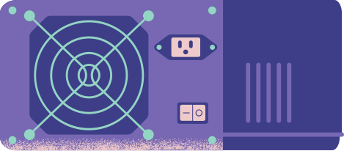
karakteristik model
Use-Case Driven (Digerakkan oleh Kasus Penggunaan)
Use case menggambarkan fungsionalitas sistem dari sudut pandang pengguna dalam format yang mudah dipahami.
Architecture-Centric (Berpusat pada Arsitektur)
USDP mengutamakan arsitektur berbasis komponen untuk membangun sistem kompleks secara terstruktur dan fleksibel.
Iterative dan Incremental (Berulang dan Bertahap)
Pengembangan perangkat lunak dengan USDP dilakukan secara iteratif (berulang) dan incremental (bertahap). Prosesnya dibagi menjadi beberapa fase, dan di dalam setiap fase terdapat beberapa iterasi.

Slide 6
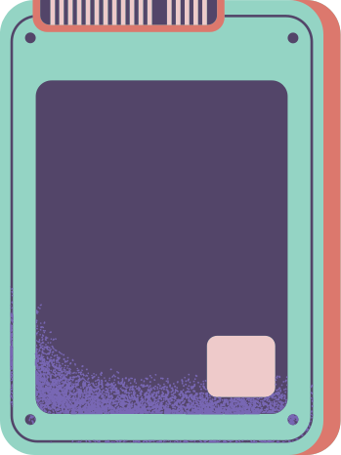
kelebihan dan kelemahan
KELEBIHAN
Mampu mengidentifikasi dan menangani risiko proyek secara efektif melalui manajemen permintaan dan review ketat.
Scalable untuk tim dan proyek besar maupun kecil, fleksibel untuk single developer atau tim besar.
Review berkala meningkatkan fokus dan transparansi proyek.
Mendukung perubahan untuk peningkatan prototipe sehingga menghasilkan sistem yang dapat diterima.
Mengantisipasi kebutuhan sistem yang kurang detail pada tahap awal melalui pengujian di akhir setiap fase.
KEKURANGAN
Proses pengembangan yang kompleks memerlukan keterampilan mendalam dari tim.
Pengujian komponen yang berkelanjutan meningkatkan kompleksitas dan potensi masalah.
Membutuhkan perencanaan dan sumber daya yang cermat untuk mengatasi tantangan pengujian.

Slide 7


Perbedaan USDP Dengan Metode Lainnya
USDP menggunakan pendekatan iteratif dengan dokumentasi lengkap dan manajemen risiko terstruktur, berbeda dari waterfall yang linear, Agile yang lebih fleksibel, XP yang fokus coding intensif, dan Scrum yang berbasis sprint pendek tanpa proses risiko khusus.

Slide 8

alat bantu
USDP menggunakan UML untuk pemodelan sistem yang lengkap dan detail, lebih unggul dari Waterfall, Agile, dan Scrum dalam menangani kompleksitas dan manajemen risiko. Tools modern seperti IBM Rational Rose dan Eclipse mendukung otomatisasi dan efisiensi pengembangan dengan USDP.

Slide 9
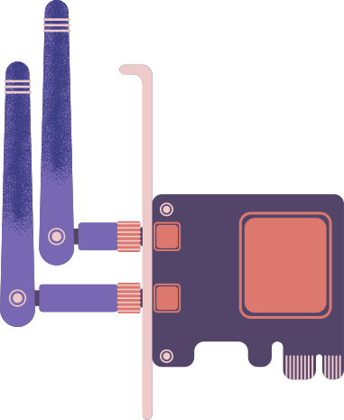
KESIMPULAN
USDP adalah metodologi iteratif berbasis komponen yang menekankan arsitektur dan pemodelan lengkap dengan UML, cocok untuk proyek besar dan kompleks. Dibandingkan metode lain, USDP lebih terstruktur dan fokus pada manajemen risiko, meski memerlukan keahlian tinggi, dapat didukung oleh tools modern untuk efisiensi.

